Slide 1
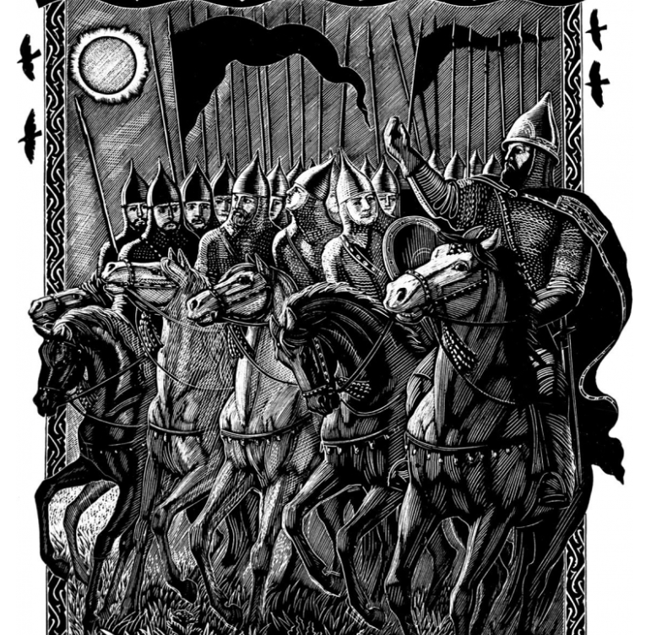
Читаем «Слово о полку Игореве»
Викторина

Slide 2
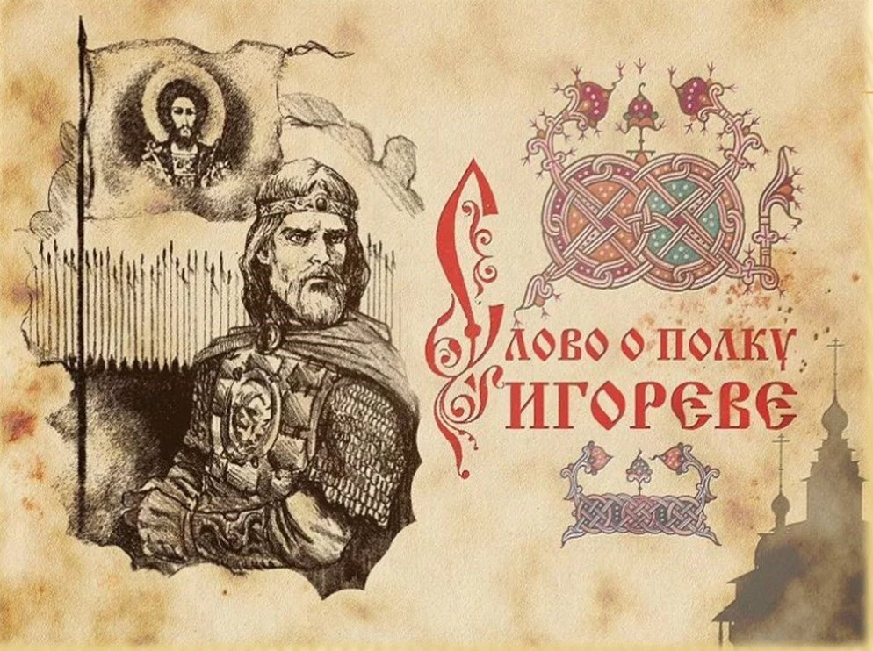
Историческая основа «Слова…»: события, герои, автор
Тайны языка «Слова…»
Читаем выразительно
Эпизод, эпизод, эпизод
Судьба «Слова…»

Slide 3
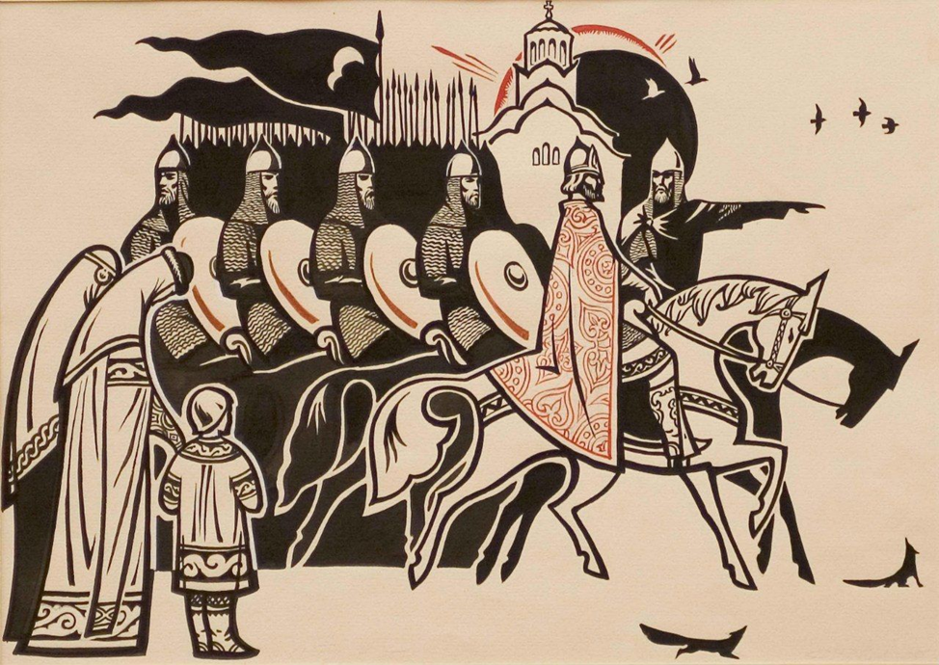

Slide 4
I тур
1. Когда князь Игорь выступил в поход?
1 мая 1185 года
2. Кто такой Боян?
Певец-поэт, живший во второй половине 11 в.
3. Кто такой Всеволод?
Родной брат Игоря, князь трубчевский и курский

Slide 5
I тур
4. Не остановило князя Игоря и предзнаменование несчастья, какое именно?
Солнечное затмение
5. Как долго длился поход Игоря?
С пятницы по воскресенье, около трёх дней
6. Кто в «Слове…» проронил своё «златое слово»?
Святослав Киевский

Slide 6
I тур
7. Кем приходится Святослав Киевский Игорю и Всеволоду Святославичам?
Двоюродным братом
8. Кто «плачет» в Путивле по Игорю?
Жена Игоря – Ярославна
9. К кому или к чему обращён плач?
К ветру, к Днепру, к солнцу

Slide 7
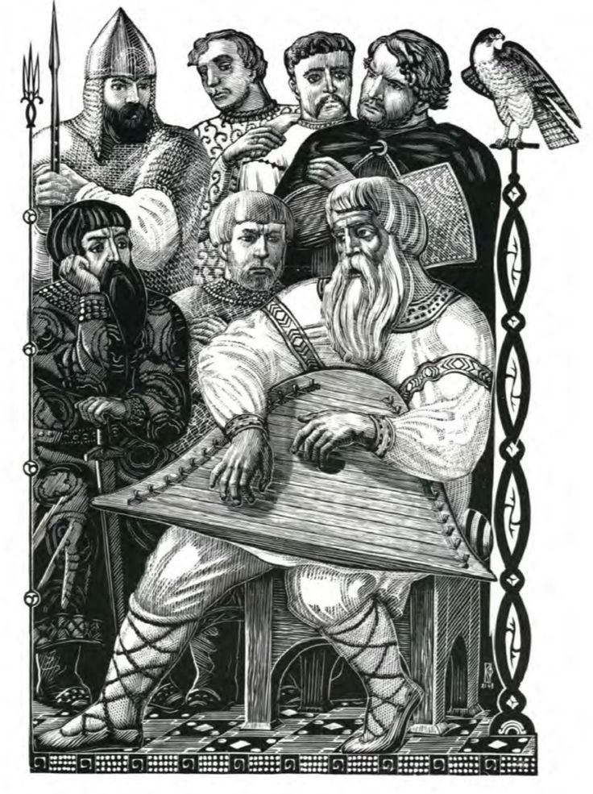
I тур
10. Каков идейный замысел автора «Слова»?
Призыв к объединению русских князей

Slide 8
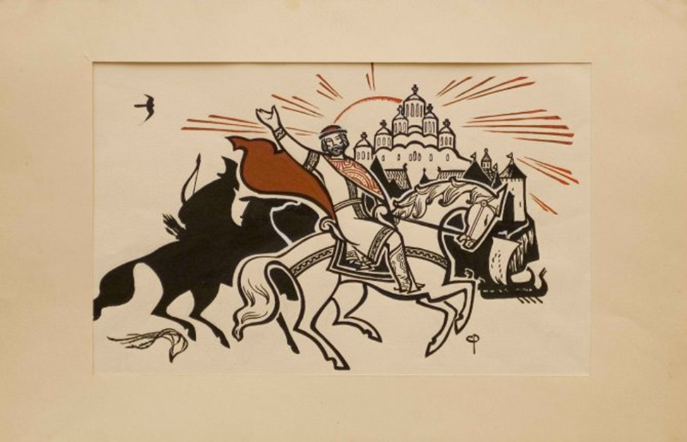

Slide 9
II тур
1. Закончите фразу: «Спозаранок в пятницу потоптали они поганые полки …(какие?)» и объясните значение слова «поганые».
Половецкие. Поганые (от лат. Paganus - «языческие») – «неверные-иноверцы, нечистые».
2. «Вымостили топкие болота епанчами красными врагов». Какими предметами вымостили болота русские воины?
Плащами, накидками

Slide 10
II тур
3. Что значит выражение «вступить в стремень»?
Сесть на коня, выступить в поход
4. Что значит выражение: «Князь Игорь пересел из злата седла в седло кощеево»?
Игорь попал в плен. Кощеево – рабское.

Slide 11
II тур
5. Какие четыре солнца имеются в виду в строке: «Четыре тучи с моря идут, хотят прикрыть четыре солнца»?
Четыре солнца – четыре князя: Игорь, Всеволод, Владимир-сын Игоря, Святослав Ольгович-племянник Игоря и Всеволода. Это участники похода.
6. Закончите фразу: «Тяжко голове без плеч, беда телу без головы» - так и…
Русской земле без Игоря

Slide 12
II тур
7. Закончите фразу: «Вступите же, господа, в золотые стремена за обиду сего времени, за землю Русскую,…
…за раны Игоревы, буйного Святославича.»

Slide 13
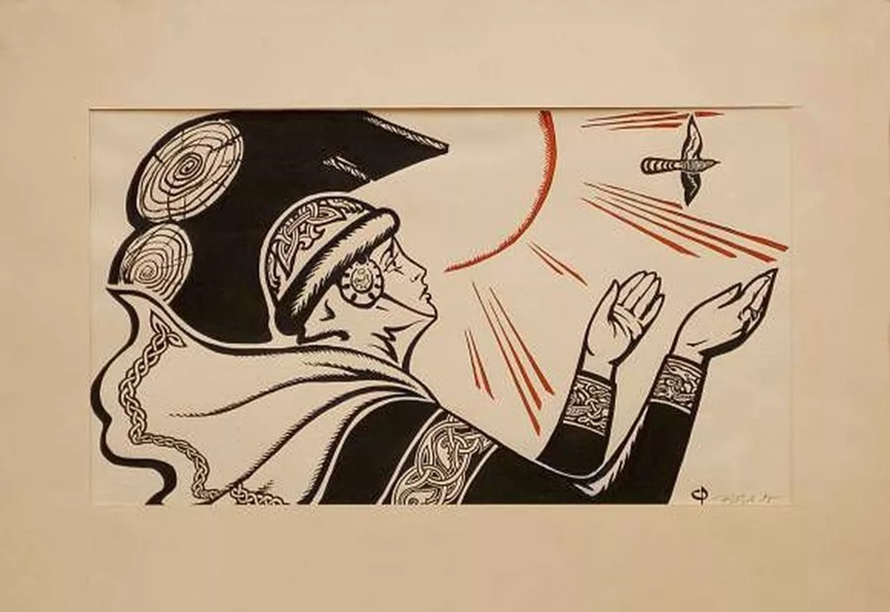

Slide 14
III тур
Выразительное чтение отрывка «Плач Ярославны».
С какими упрёками обращается Ярославна к ветру и солнцу?
Ветер веет навстречу, мчит вражеские стрелы на русское войско. Ветер развеял её веселье по ковылю.
Солнце горячими лучами в поле усиливает безводную жажду.
(войско Игоря отрезано было от воды половцами и страдало от жары и жажды)

Slide 15
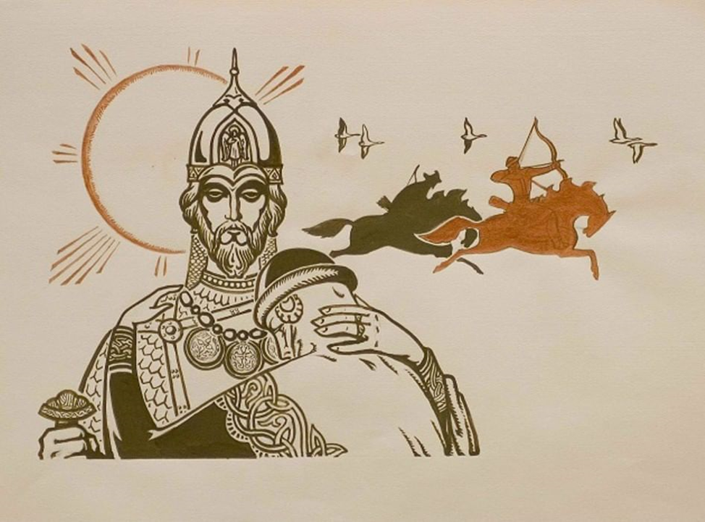

Slide 16
IV тур
Расположите фрагменты «Слова…» в том порядке, в каком они встречаются в «Слове…».
1. Солнце светится на небе, –
а Игорь-князь в Русской земле;
девицы поют на Дунае, –
вьются голоса их через море до Киева.
3. Боян же, братья, не десять соколов
на стадо лебедей напускал,
но свои вещие персты
на живые струны восклад.
2. «О Днепр Словутич!
Ты пробил каменные горы
сквозь землю Половецкую…
Прилелей же, господин, моего милого ко мне,
чтобы не слала я к нему слёз
на море рано»
4. «Ваши храбрые сердца
из крепкого булата скованы
и в смелости закалены.
Что же сотворили вы моей серебряной седине?»

Slide 17
IV тур
Расположите фрагменты «Слова…» в том порядке, в каком они встречаются в «Слове…».
5. «О дружина моя и братья!
Лучше ведь убитым быть,
чем пленённым быть,
сядем же, братья,
на борзых коней
да посмотрим хоть
на синий Дон».
5, 4, 1, 3, 2

Slide 18
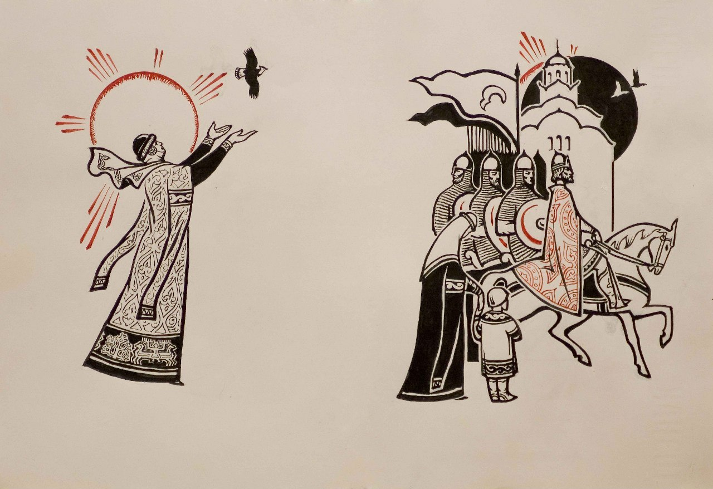

Slide 19
V тур
1. Кем и когда было открыто «Слово…»?
В конце 18 века собирателем и любителем древностей графом А.Н. Мусиным-Пушкиным
2. Какова дальнейшая судьба рукописи?
Впервые опубликовано в Москве в 1800 году. В это же время снята копия для Екатерины II.
В 1812 году рукопись погибла при пожаре в Москве.

Slide 20
V тур
3. Назовите переводчиков «Слова…»
В. Жуковский, И. Козлов, А. Майков, К. Бальмонт, Н. Заболоцкий, Н. Рыленков, Д. Лихачёв, И. Шкляревский
4. Назовите русского поэта, автора стихотворения «Игорь и Ярославна», почему стихотворение имеет такое название?
Игорь Северянин. Разлука с любимой напоминает лирический сюжет «Слова…».

Slide 21
V тур
5. Назовите композитора, создавшего оперу по «Слову…», какое название он ей дал?
А. П. Бородин (1833-1887).
Создание оперы «Князь Игорь» заняло почти 30 лет. Завершена после смерти композитора в 1890 году.

Slide 22
